Slide 1
第七章
方差分析

Slide 2
本节主要内容
7.1 单因素方差分析

Slide 3
方差分析
方差分析是统计检验的一种。由英国著名统计学家：R.A.FISHER推导出来的，也叫F 检验。用于多个样本间均数的比较。
方差是描述变异的一种指标，方差分析也就是对变异的分析。
方差分析是按照设计类型将变量的总变异分解为若干部分，再通过比较各部分的变异做出统计推断的检验方法。

Slide 4


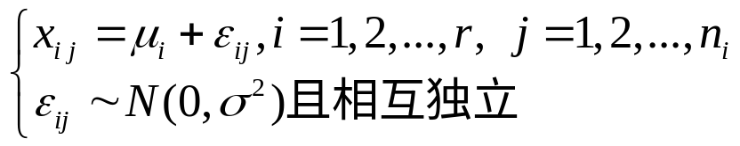
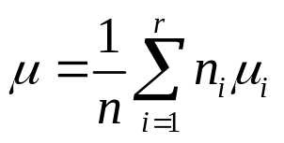
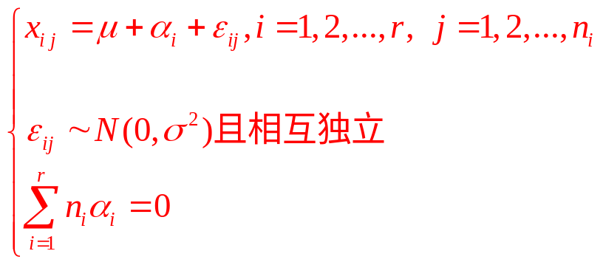

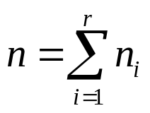
7.1 单因素方差分析
单因素方差分析数据
水平
A1
A2
.
Ai
.
Ar
观 测 值
x₁₁ x₁₂ … x_{1n1}
x₂₁ x₂₂ … x_{2n2}
. . .
x_{i1} x_{i2} … x_{ini}
. . .
x_{r1} x_{r2} … x_{rnr}
总体
N(μ₁,σ²)
N(μ₂,σ²)
.
N(μ_{i},σ²)
.
N(μ_{r},σ²)
x_{ij}表示在因素的第i个水平
下的第j次试验的试验结果.
记为第i个正态总体，
且每个X_{i}独立
数学模型：
比较因素A的r个水平的差异只需比较它们的均值；所以：
H0: μ₁= μ₂=…= μ_{r}
α₁= α ₂=…= α _{r}

Slide 5
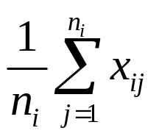
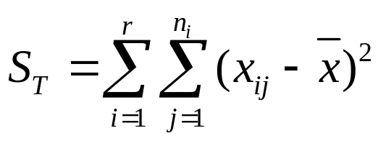
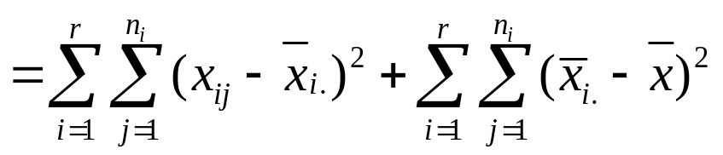
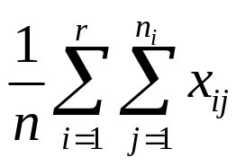
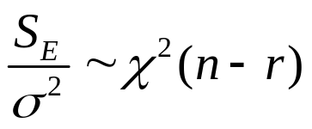
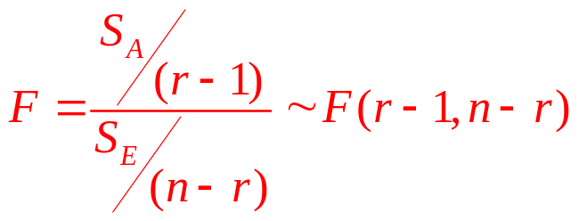

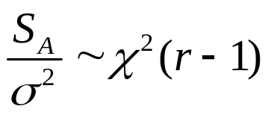

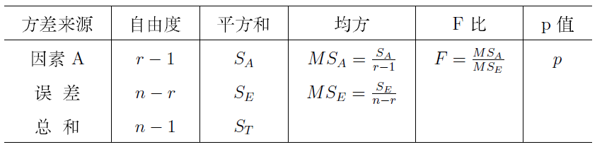
7.1.2 方差分析
H₀:α₁= α ₂=…= α _{r}
考虑统计量：
S_{E}
S_{A}
给定显著性水平α ，用F_{α}(r-1,n-r)表示F分布上的α分为点。
若F> F_{α}(r-1,n-r)，则拒绝原假设，因素A的r个水平有显著差异。

Slide 6


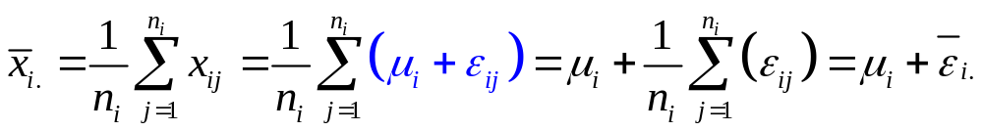
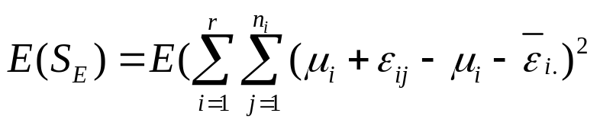
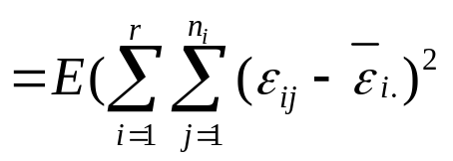
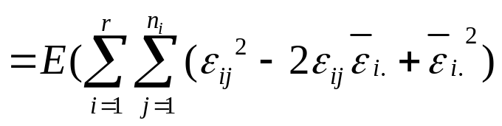
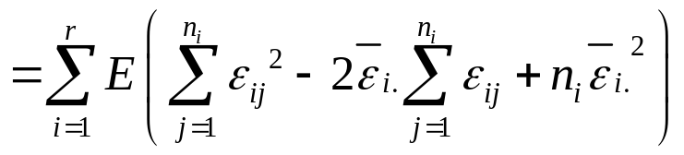
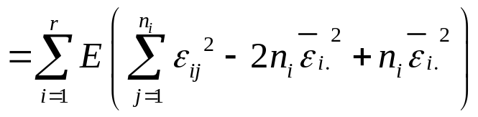
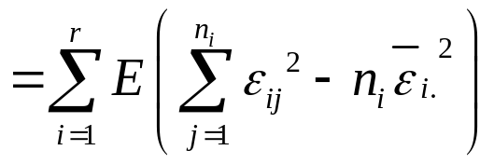
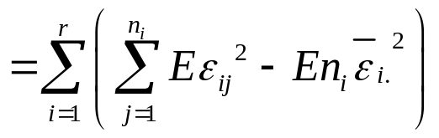
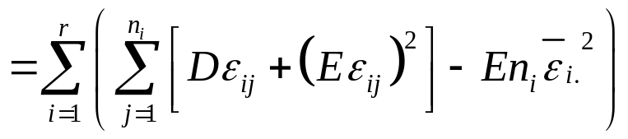
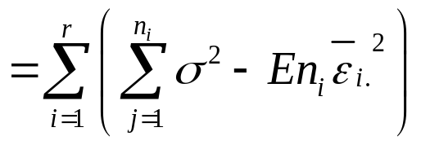
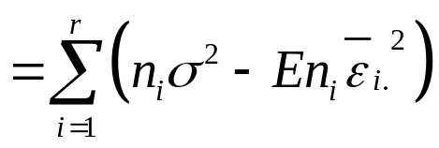
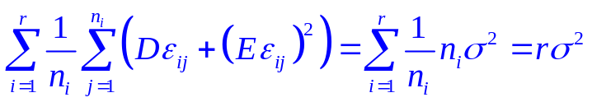
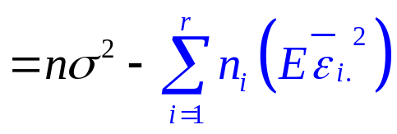
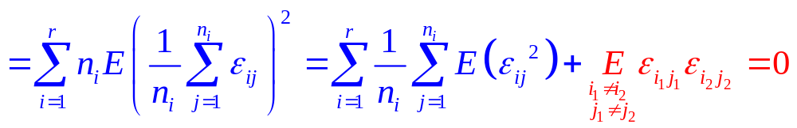

Slide 7
7.1.3 方差分析表的计算
R函数aov:
aov(formula, data = NULL, projections = FALSE, qr = TRUE, contrasts = NULL, ...)
formula :A formula specifying the model.
data :A data frame in which the variables specified in the formula will be found. If missing, the variables are searched for in the standard way.
例7.1 利用4种不同配方的材料A1,A2,A3,A4生产出来的元件，测得其使用寿命如表。问：4种不同配方下元件的使用寿命有无显著的差异？
材料 | 使用寿命
A1 | 1600 | 1610 | 1650 | 1680 | 1700 | 1700 | 1780
A2 | 1500 | 1640 | 1400 | 1700 | 1750
A3 | 1640 | 1550 | 1600 | 1620 | 1640 | 1600 | 1740 | 1800
A4 | 1510 | 1520 | 1530 | 1570 | 1640 | 1600

Slide 8
R实现：
x=scan('dataexample702.txt')
a=factor(rep(1:4,c(7,5,8,6)))
lamp=data.frame(x,a)
lamp.aov=aov(x~a,data=lamp)
summary(lamp.aov)
H0不是小概率事件，所以接受H0，即：不同配方生产的元件的平均寿命无显著的差异。
Df Sum Sq Mean Sq F value Pr(>F)
a 3 49212 16404.1 2.1659 0.1208
Residuals 22 166622 7573.7

Slide 9
改进：
anova.tab<-function(fm){
tab<-summary(fm)
k<-length(tab[[1]])-2
temp<-c(sum(tab[[1]][,1]),sum(tab[[1]][,2]),rep(NA,k))
tab[[1]]["total",]<-temp
tab
}
tab<-summary(lamp.aov)
a=tab[[1]]
a[1]
sum(a[1])
a["total",]<-temp
tab

Slide 10
解释：
d=summary(nls.sol)
> attributes(d)
$names
[1] "formula" "residuals" "sigma" "df"
[5] "cov.unscaled" "call" "convInfo" "control"
[9] "na.action" "coefficients" "parameters"
$class
[1] "summary.nls"
> d[[1]]
y ~ a + (0.49 - a) * exp(-b * (x - 8))
> d[[1]][1]
`~`()
> d[[1]][2]
y()
#数据类型检测
attributes(tab)
$class
[1] "summary.aov" "listof"
> is.list(tab)
[1] TRUE
#class属性
#是列表
Df Sum Sq Mean Sq F value Pr(>F)
a 3 49212 16404.1 2.1659 0.1208
Residuals 22 166622 7573.7
具有class属性的对象的引用：object[[1]]
> tab[[1]][,1]
[1] 3 22
> totol sum sq=sum(tab[[1]][,1])
25

Slide 11
例7.3
小白鼠在接种了3种不同菌型的伤寒杆菌后的存活天数如表，判断小白鼠被注射3种菌型后的平均存活天数有无显著差异？
菌型 | 存活日数
1 | 2 | 4 | 3 | 2 | 4 | 7 | 7 | 2 | 2 | 5 | 4
2 | 5 | 6 | 8 | 5 | 10 | 7 | 12 | 12 | 6 | 6
3 | 7 | 11 | 6 | 6 | 7 | 9 | 5 | 5 | 10 | 6 | 3 | 10
x=scan('dataexample703.txt')
a=factor(rep(1:3,c(11,10,12)))
mouse=data.frame(x,a)
mouse.aov=aov(x~a,data=mouse)
summary(mouse.aov)
Df Sum Sq Mean Sq F value Pr(>F)
a 2 94.256 47.128 8.4837 0.001202 **
Residuals 30 166.653 5.555
拒绝H0，即：三种不同菌种的伤寒杆菌后的存活天数有显著差异。

Slide 12
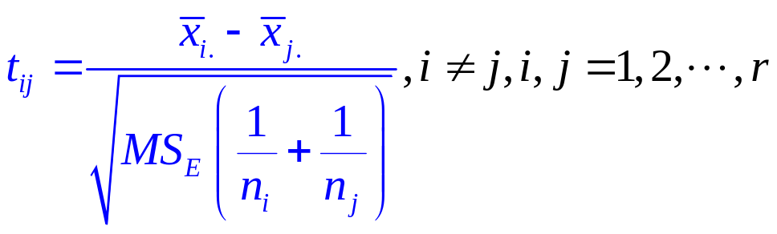

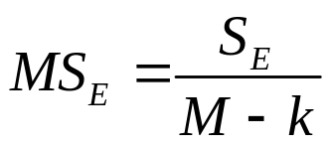
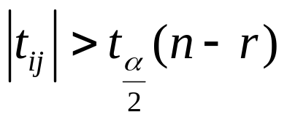
7.1.4 均值的多重比较
1. 多重t检验方法
针对每组数据进行t检验：比较第i组与第j组平均数，即检验：
H0:μ_{i}=μ_{j}
多次重复使用t检验会增加犯第一类错误的概率：实际是无显著差异的，但检验结果有显著差异;
2. P值调整方法:
bonferroni
holm
hochberg
hommel
BH
BY

Slide 13
R实现：
pairwise.t.test(x, g, p.adjust.method = p.adjust.methods, pool.sd = !paired, paired = FALSE, alternative = c("two.sided", "less", "greater"), ...)

Slide 14
例7.4
mu=c(mean(x[a==1]),mean(x[a==2]),mean(x[a==3]))
pairwise.t.test(x,a,p.adjust.method='none')
Pairwise comparisons using t tests with pooled SD
data: x and a
1 2
2 0.00072 -
3 0.00238 0.54576
P value adjustment method: none
P₂₃>0.05，μ₁=μ₃
pairwise.t.test(x,a)
pairwise.t.test(x,a,p.adjust.method='bonferroni')
data: x and a
1 2
2 0.0021 -
3 0.0071 1.0000
P value adjustment method: bonferroni
Pairwise comparisons using t tests with pooled SD
data: x and a
1 2
2 0.0021 -
3 0.0048 0.5458
P value adjustment method: holm
P值调整后变大，
但仍然有:μ₁=μ₃

Slide 15


7.1.5 方差的齐次性检验
方差分析的条件：
可加性。假设模型是线性可加模型，每个处理效应与随机误差是可以叠加的，即:
独立正态性。试验误差应当服从正态分布:X_{i}~N(μ_{i},σ²) ，且相互独立.
方差齐次性。各处理组(水平)总体方差相等，
1. 误差的正态性检验
等价于数据的正态性检验(对每个X_{i}做正态性检验)
以shapiro为例，对例7.1的数据做正态性检验。
#例7.1的因子1数据: 1600,1610,1650,1680,1700,1700,1780
shapiro.test(x[a==1])
Shapiro-Wilk normality test
data: x[a == 1]
W = 0.9423, p-value = 0.6599
#例7.3的因子1数据:2,4,3,2,4,7,7,2,2,5,4
Shapiro-Wilk normality test
data: x[a == 1]
W = 0.8464, p-value = 0.03828
P-value>0.05是正态分布的概率不是小概率事件，接受水平A1是正态数据
P-value<0.05是正态分布的概率是小概率事件，拒绝水平A1是正态数据

Slide 16

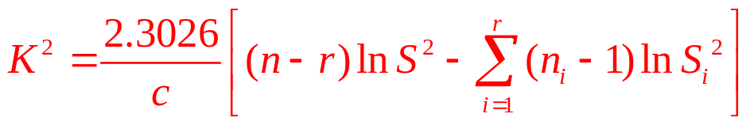

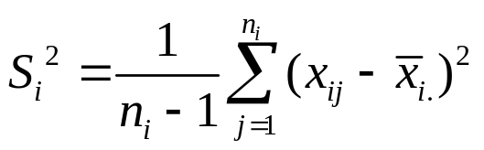
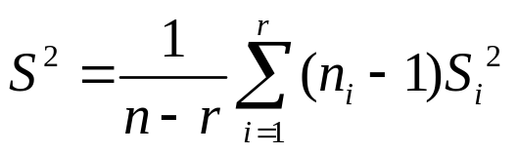
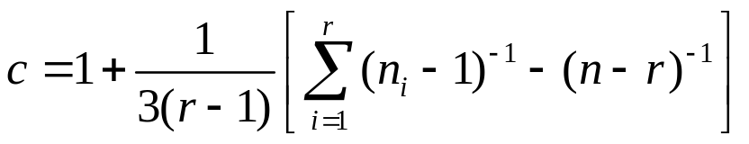
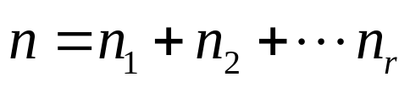

2. 方差齐性检验(与white检验类似)
常用的检验方法是Bartlett检验
统计量：
注：White检验数据是整齐的长方形，而Bartlett检验可以处理不规则数据
当 时,拒绝H0,即认为至少有两个处理数据的方差不相等.
R对应函数bartlett.test():Usage
## Default S3 method: bartlett.test(x, g, ...)
## S3 method for class 'formula': bartlett.test(formula, data, subset, na.action, ...)
X:数据构成的向量或列表；g:由因子构成的向量；formula是方差分析公式；data是数据框。

Slide 17
例7.6
对例7.1的数据作bartlett方差齐性检验。
bartlett.test(x~a,data=lamp)
Bartlett test of homogeneity of variances
data: x by a
Bartlett's K-squared = 5.8056, df = 3, p-value = 0.1215
等价R语句：
bartlett.test(x, a)
bartlett.test(lamp$x, lamp$a)
例7.1 的齐性检验：
bartlett.test(x, a)
Bartlett test of homogeneity of variances
data: x and a
Bartlett's K-squared = 1.2068, df = 2, p-value = 0.5469

Slide 18
关于例7.1和7.3小结：
方差检验 |  | 7.1 | 7.3
假设
误差正态性
4因子全部正态分布
A1,A2不是正态分布,A3是正态分布(正态性弱)
方差齐次性
满足
满足
A的4个因子(均值)无显著差异
方差分析
A的3个因子(均值)有显著差异
均值的多重比较
A1与A2，A1与A3有显著差异；
但是A2与A3无显著差异
不需要检验
注：例7.3不满足方差检验的基本假设，所以方差检验的结果不可信。

Slide 19


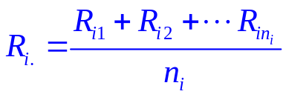

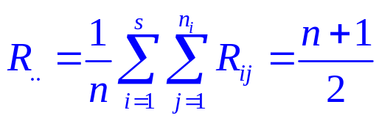
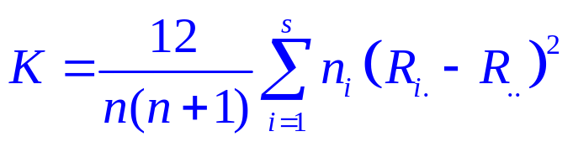
7.1.6 Kruskal-Wallis秩和检验:
方差分析时，采集的数据如果不能满足方差分析3个假设，则检验结果将失效 (比如例7.3) 。
为去掉数据分布的影响，采用秩统计量，在比较2个以上的总体时，广泛使用Kruskal-Wallis秩和检验。
H0:各处理方法的效果(因子)无显著差异
水平
A₁
A₂
.
A_{i}
.
A_{s}
观 测 值
x₁₁ x₁₂ … x_{1n1}
x₂₁ x₂₂ … x_{2n2}
. . .
x_{i1} x_{i2} … x_{ini}
. . .
x_{s1} x_{s2} … x_{sns}
求所有观测值的秩
R₁₁ < R₁₂ < … < R_{1n1}
R₂₁ < R₂₂ < … < R_{2n2}
. . .
R_{i1} < R₂ < … < R_{ini}
. . .
R_{s1} < R_{s2} < … < R_{sns}
拒绝域:K≥c

Slide 20
R函数kruskal.test()及其例7.7
例7.7为了比较属同一类的4种不同食谱的营养效果，将25只老鼠随机地分为4组，每组分别是8只，4只，7只和6只，各采用食谱甲、乙、丙、丁喂养。假设其他条件均保持相同，12周后测得体重增加量如表，对于α=0.05，检验各食谱的营养效果是否有显著差异。
食谱 | 体重增加量
甲 | 164 | 190 | 203 | 205 | 206 | 214 | 228 | 257
乙 | 185 | 197 | 201 | 231
丙 | 187 | 212 | 215 | 220 | 248 | 265 | 281
丁 | 202 | 204 | 207 | 227 | 230 | 276
R实现：
x=scan('dataexample707.txt')
g=factor(rep(1:4,c(8,4,7,6)))
food=data.frame(x,g)
kruskal.test(x~g,data=food)
H0:各食谱的营养效果无显著差异
Kruskal-Wallis rank sum test
data: x by g
Kruskal-Wallis chi-squared = 4.213, df = 3, p-value = 0.2394
H0不是小概率事件，H0假设成立

Slide 21
方差分析：
#假设成立的检验：
shapiro.test(x[g==1]) p-value = 0.828
shapiro.test(x[g==2]) p-value = 0.4741
shapiro.test(x[g==3]) p-value = 0.7506
shapiro.test(x[g==4]) p-value = 0.08516
bartlett.test(x~g,data=food) p-value = 0.8175
#方差齐次性检验，结果通过
#假设成立的情况下，进行方差分析
food.sol=aov(x~g,data=food)
> summary(food.sol)
Df Sum Sq Mean Sq F value Pr(>F)
g 3 3308.1 1102.69 1.378 0.2769
Residuals 21 16803.9 800.19
#各因子正态检验，结果全部通过
H0不是小概率事件，H0假设成立,与kruskal-wallis结果一致

Slide 22
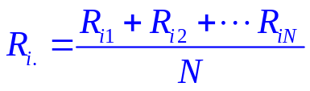
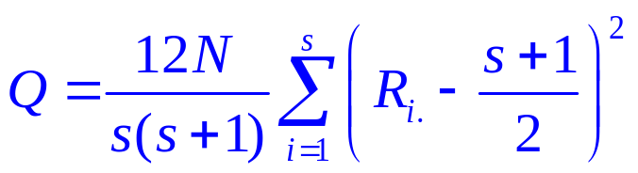
7.1.7 friedman秩和检验
例如, 同个年龄段中比较药品的疗效比不分年龄来比较疗效要合理；在同一个部位比较不同的材料要比混合起来比较要合理等等。这里要引进的Friedman秩和检验。
年龄段、部位段组成配伍组。
H0:各处理方法的效果(因子)无显著差异
配伍组
A₁
A₂
.
A_{i}
.
A_{s}
b1 b2 … bN
x₁₁ x₁₂ … x_{1n1}
x₂₁ x₂₂ … x_{2n2}
. . .
x_{i1} x_{i2} … x_{ini}
. . .
x_{s1} x_{s2} … x_{sns}
纵向求bi的秩
R₁₁ R₁₂ … R_{1N}
R₂₁ R₂₂ … R_{2N}
. . .
R_{i1} R_{i2} … R_{iN}
. . .
R_{s1} R_{s2} … R_{sN}
拒绝域:Q≥c

Slide 23
R函数friedman.test()及其例7.8
例7.8 24只小鼠按不同窝别分为8个区组，再把每个区组中的观察单位随机分配到3种不同的饲料组，喂养一定时间后，测得小鼠肝中铁含量，结果如表，试分析不同饲料的小鼠肝中的铁含量是否不同。
窝别（配伍组） | 1 | 2 | 3 | 4 | 5 | 6 | 7 | 8
饲料A | 1 | 1.01 | 1.13 | 1.14 | 1.7 | 2.01 | 2.23 | 2.63
饲料B | 0.96 | 1.23 | 1.54 | 1.96 | 2.94 | 3.68 | 5.59 | 6.96
饲料C | 2.07 | 3.72 | 4.5 | 4.9 | 6 | 6.84 | 8.23 | 10.33
## Default S3 method: friedman.test(y, groups, blocks, ...)
R实现：
x=scan('dataexample708.txt')
mx=as.matrix(x)
dim(mx)=c(8,3)
friedman.test(mx)
p-value = 0.0008047
H0是小概率事件，H0假设不成立:铁含量不同.
If y is a matrix, groups and blocks are obtained from the column and row indices, respectively.

Slide 24
例7.3的kruskal-wallis检验
x=scan('dataexample703.txt');a=factor(rep(1:3,c(11,10,12)));mouse=data.frame(x,a);kruskal.test(x~a,data=mouse)
结果:p-value = 0.002447,
kruskal-wallis检验结果为拒绝H0,即有显著差异.
注:kruskal-wallis检验与方差分析结果一致,但是kruskal-wallis检验更有说服力.

Slide 25
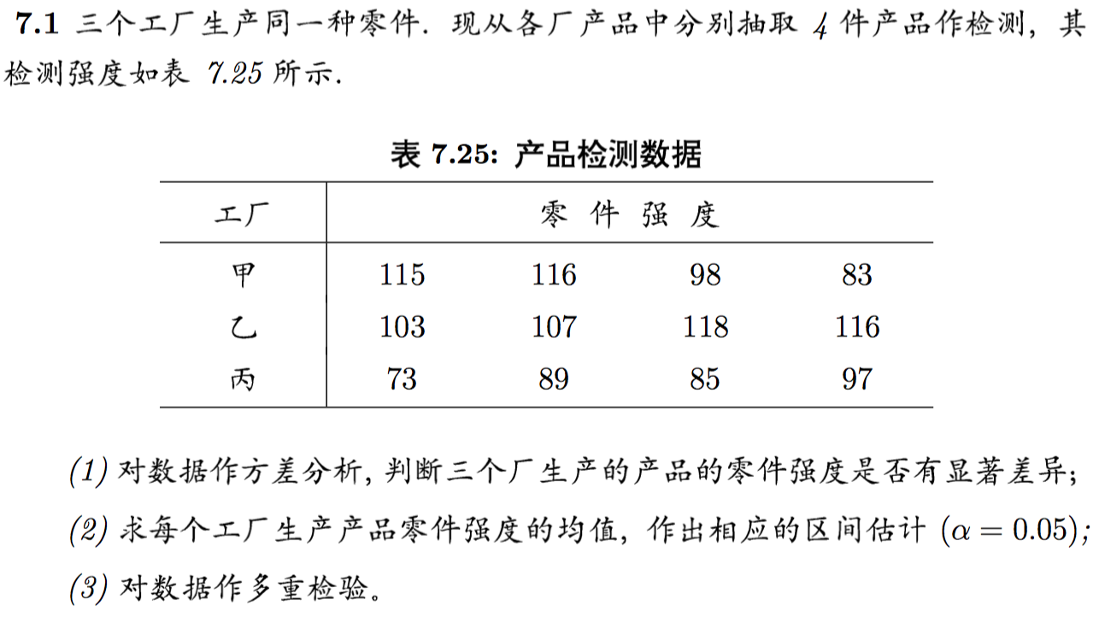
课后习题1

Slide 26
（1）>pro<-data.frame(Y=c(115,116,98,83,103,107,118,116,73,89,85,97),
+ X=factor(rep(1:3,rep(4,3))))
> pro.aov<-aov(Y~X,data=pro)
> summary(pro.aov)
可以看到不同工厂对产品的影响是显著的
（2）首先自己编写求均值的小程序如下
> K<-matrix(0,nrow=1,ncol=3,dimnames=list('mean',c('甲','乙','丙')))
> for(i in 1:3)
+ K[1,i]<-mean(pro$Y[pro$X==i])
> K
甲 乙 丙
mean 103 111 86
然后再用t.test来做均值的置信区间估计
> pro.jia<-t.test(pro$Y[pro$X==1]);pro.jia
> pro.yi<-t.test(pro$Y[pro$X==2]);pro.yi
> pro.bing<-t.test(pro$Y[pro$X==3]);pro.bing
（3）> pairwise.t.test(pro$Y,pro$X)
1 2
2 0.35 -
3 0.13 0.04
可以看到显著性主要有乙工厂和丙工厂造成

